Slide 1
PAŃSTWOWA WYŻSZA SZKOŁA ZAWODOWA
IM. STANISŁAWA PIGONIA W KROŚNIE
KIERUNEK: TOWAROZNAWSTWO
SPECJALNOŚĆ: KSZTAŁTOWANIE I OCENA JAKOŚCI PRODUKTU
Konsumenci wobec żywności wygodnej
Angelika Król
nr albumu: 21071
Praca dyplomowa napisana pod kierunkiem:
dr inż. Małgorzata Źródło-Loda

Slide 2
Cel i zakres pracy:
Celem pracy była analiza zachowań nabywczych konsumentów wobec mrożonej żywności wygodnej – owoców, warzyw i wybranych dań garmażeryjnych.
Zakres pracy obejmuje przegląd piśmiennictwa oraz część badawcza

Slide 3
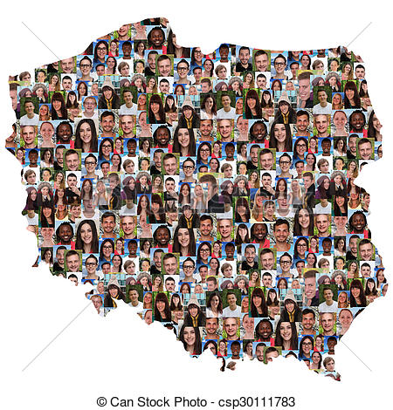
Materiał:

Slide 4
Metody:
Badanie ankietowe zostało przeprowadzone w dniach 02-31.01.2018r.

Slide 5
Struktura wiekowa respondentów, którzy nie spotkali się z terminem „żywność wygodna”

Slide 6
Główne powody korzystania z żywności wygodnej .

Slide 7
Częstotliwość spożywania mrożonych truskawek.

Slide 8
Marki najczęściej kupowane przez respondentów.

Slide 9
Podsumowanie:
Najczęściej spożywanymi mrożonymi owocami są truskawki, maliny oraz jagody, a najrzadziej mieszanki kompotowe oraz owoce tropikalne.
Spośród mrożonych warzyw najczęściej wybieranymi przez konsumentów są zupy, kalafior a także mieszanki warzywne, najrzadziej zaś brukselka.
Konsumenci chętnie spożywają mrożone dania garmażeryjne typu kluski śląskie, pierogi, zapiekanki i pizza.
Konsumenci najczęściej zaopatrują się w żywność wygodną w dyskontach oraz hipermarketach, a blisko 1/3 sama przygotowuje mrożonki w domu.
Głównymi powodami korzystania z żywności wygodnej przez konsumentów są łatwość przygotowania potraw oraz brak czasu na przygotowanie posiłku.
Najważniejszą zaletą żywności wygodnej zdaniem konsumentów jest dostępność przez cały rok sezonowych warzyw i owoców, długi termin przydatności do spożycia a także skrócenie czasu przygotowania posiłku.

